Slide 1
УМЕТНИЧКЕ И
ЕТНОСОЦИЈАЛНЕ
ТУРИСТИЧКЕ
ВРЕДНОСТИ

Slide 2
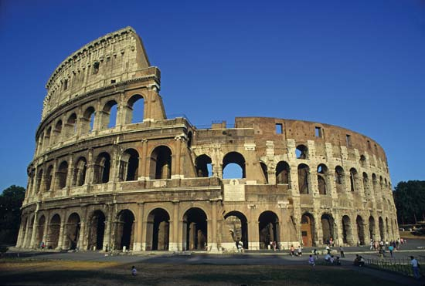
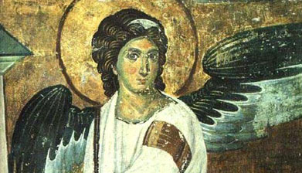
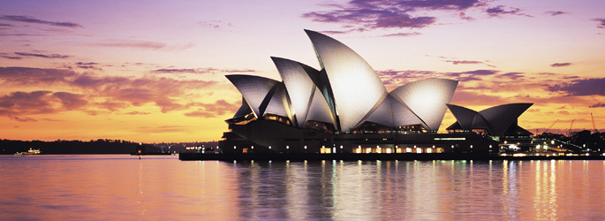
Уметничке вредности обухватају разноврсна уметничка дела која се међусобно разликују по времену настанка и врсти уметности.
Бели анђео, Милешева
Колосеум у Риму
Ове вредности могу бити из далеке или ближе прошлости као и из савременог доба.
Према врсти уметности се деле на ликовне, архитектонске и сценске вредности.
Зграда опере у Сиднеју

Slide 3
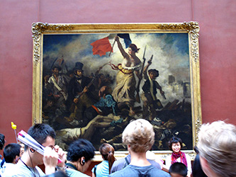
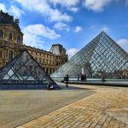
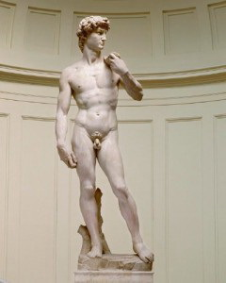
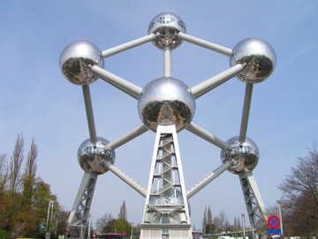
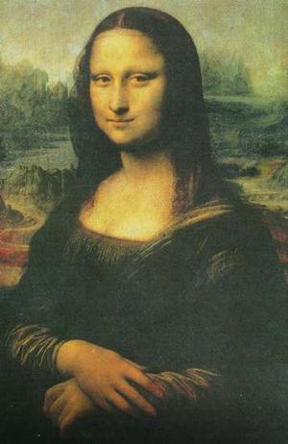
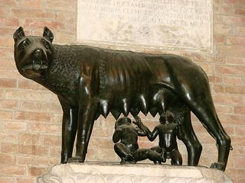
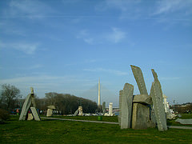
Ликовна уметност обухвата дела у области сликарства, вајарства и примењене уметности.
“Слобода” Де ла Кроа
Лувр
Атомијум,
Брисел
Давид, Микеланђело
Ромул и Рем
“Град” Ада Циганлија
Мона Лиза

Slide 4
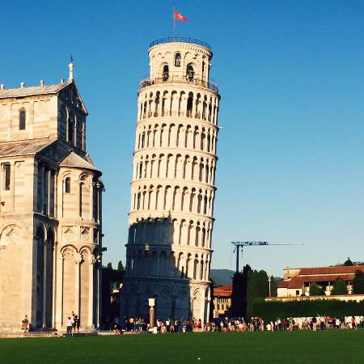
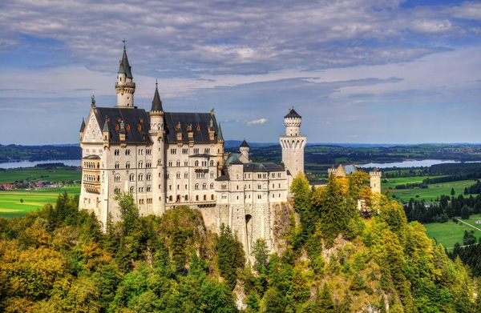
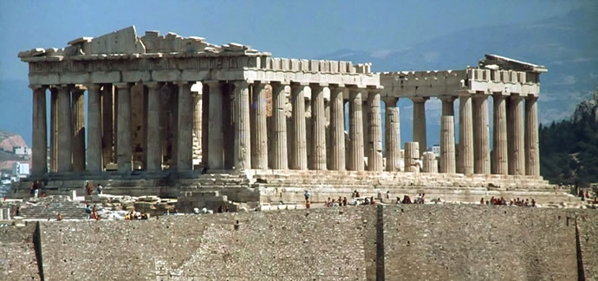
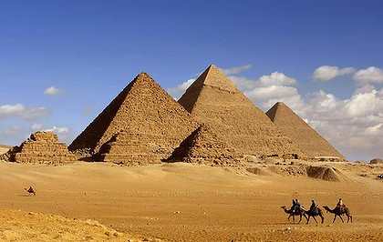
Архитектонске вредности имају грађевине са наглашеним уметничким или историјским значајем.
Нојшванштајл, Немачка
Криви торањ у Пизи
Партенон, Атина
Пирамиде у Гизи

Slide 5
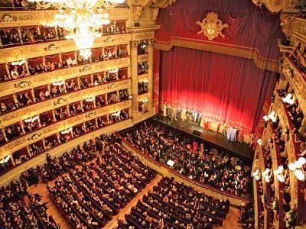
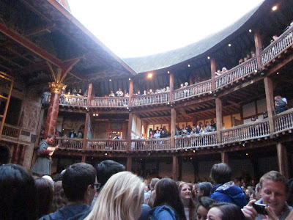
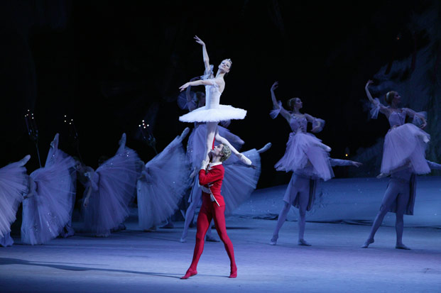
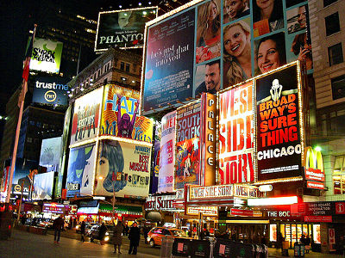
Театарске (сценске) вредности обухватају дела драмске, балетске, музичке и оперске уметности која се изводе у позориштима, операма, на радију или телевизији.
Миланска Скала
Бољшој театар, Москва
Бродвеј, Њујорк
Глоб театар, Лондон

Slide 6
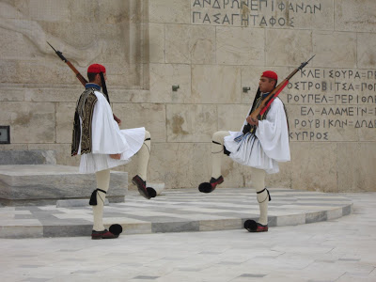
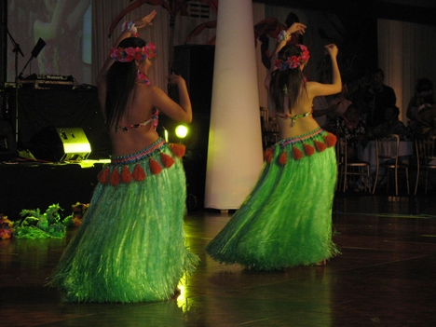
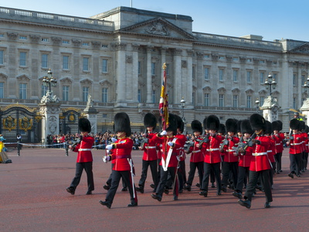
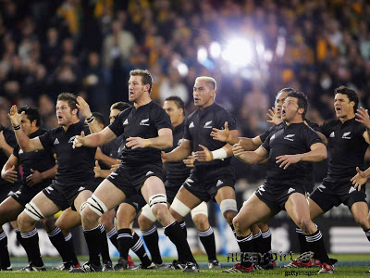
Етносоцијалне туристичке вредности обухватају обичаје, начин живота, ношњу, изворни народни мелос, традицију, начин исхране.
Гарда у Грчкој (горе) и Великој Британији (доле)
Маорски ратнички плес
Хавајски хула плес

Slide 7
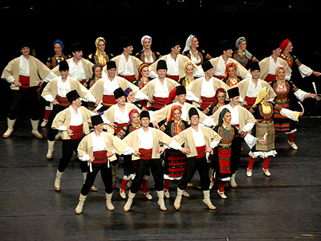
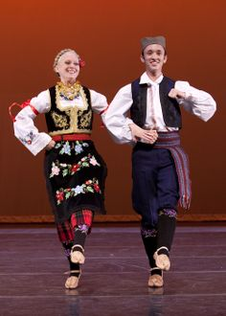
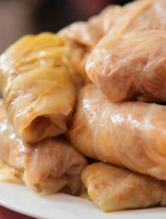
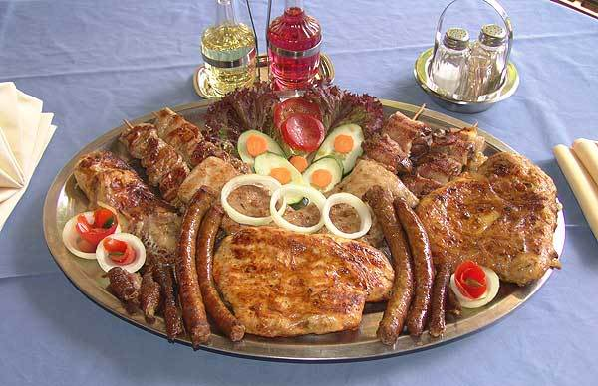
ХВАЛА НА ПАЖЊИ
Новембар 2015.
Аутор
Гордана Васић

